Slide 1
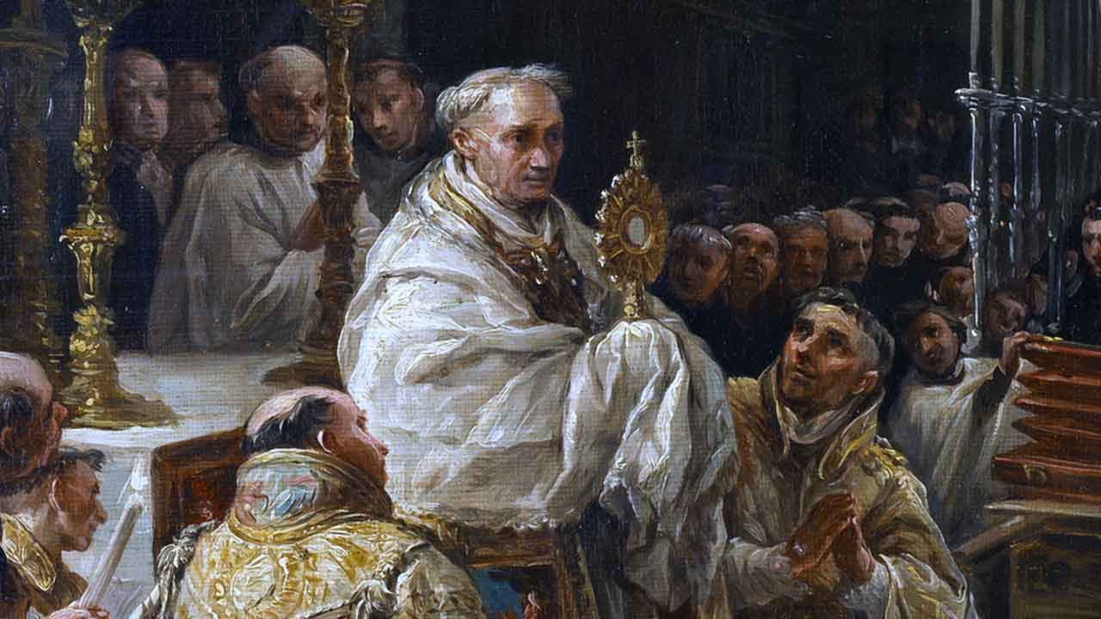
SOLENIDADE
SANTÍSSIMO SACRAMENTO DO CORPO E SANGUE DE CRISTO

Slide 2
ENTRADA
SALMO 80
O SENHOR ALIMENTOU SEU POVO COM A FLOR DO TRIGO
E COM O MEL DO ROCHEDO O SACIOU.

Slide 3
ENTRADA
SALMO 80
1. EXULTAI NO SENHOR, NOSSA FORÇA,E AO DEUS DE JACÓ ACLAMAI.
CANTAI SALMOS, TOCAI TAMBORIM, HARPA E LIRA SUAVES TOCAI.

Slide 4
ENTRADA
SALMO 80
O SENHOR ALIMENTOU SEU POVO COM A FLOR DO TRIGO
E COM O MEL DO ROCHEDO O SACIOU.

Slide 5
ENTRADA
SALMO 80
2. PORQUE ISTO É COSTUME EM JACÓ, UM PRECEITO DO DEUS DE ISRAEL;
UMA LEI QUE FOI DADA A JOSÉ
QUANDO O POVO SAIU DO EGITO.

Slide 6
ENTRADA
SALMO 80
O SENHOR ALIMENTOU SEU POVO COM A FLOR DO TRIGO
E COM O MEL DO ROCHEDO O SACIOU.

Slide 7
ENTRADA
SALMO 80
3. ALIVIEI AS TUAS COSTAS DE SEU FARDO,
CESTOS PESADOS EU TIREI DE TUAS MÃOS.
NA ANGÚSTIA A MIM CLAMASTE, E TE SALVEI, +
DE UMA NUVEM TROVEJANTE TE FALEI
E JUNTO ÀS ÁGUAS DE MERIBA TE PROVEI.

Slide 8
ENTRADA
SALMO 80
O SENHOR ALIMENTOU SEU POVO COM A FLOR DO TRIGO
E COM O MEL DO ROCHEDO O SACIOU.

Slide 9
ENTRADA
SALMO 80
4. PORQUE EU SOU O TEU DEUS E TEU SENHOR, +
QUE DA TERRA DO EGITO TE ARRANQUEI.
ABRE BEM A TUA BOCA E EU TE SACIO.

Slide 10
ENTRADA
SALMO 80
SALMO 80
O SENHOR ALIMENTOU SEU POVO COM A FLOR DO TRIGO
E COM O MEL DO ROCHEDO O SACIOU.

Slide 11
ENTRADA
SALMO 80
5. QUEM ME DERA QUE MEU POVO ME ESCUTASSE!
QUE ISRAEL ANDASSE SEMPRE EM MEUS CAMINHOS!
EU LHE DARIA DE COMER A FLOR DO TRIGO,
E COM O MEL QUE SAI DA ROCHA O FARTARIA.

Slide 12
ENTRADA
SALMO 80
O SENHOR ALIMENTOU SEU POVO COM A FLOR DO TRIGO
E COM O MEL DO ROCHEDO O SACIOU.

Slide 14
ATO PENITENCIAL
CONFESSO A DEUS TODO-PODEROSO
E A VÓS, IRMÃOS E IRMÃS,
QUE PEQUEI MUITAS VEZES POR PENSAMENTOS,
PALAVRAS, ATOS E OMISSÕES,
POR MINHA CULPA, MINHA CULPA,
MINHA TÃO GRANDE CULPA.

Slide 15
ATO PENITENCIAL
E PEÇO À VIRGEM MARIA,
AOS ANJOS E SANTOS
E A VÓS, IRMÃOS E IRMÃS,
QUE ROGUEIS POR MIM A DEUS,
NOSSO SENHOR.

Slide 16
ATO PENITENCIAL
E PEÇO À VIRGEM MARIA,
AOS ANJOS E SANTOS
E A VÓS, IRMÃOS E IRMÃS,
QUE ROGUEIS POR MIM A DEUS,
NOSSO SENHOR.

Slide 18
HINO DE LOUVOR
GLÓRIA, GLÓRIA, GLÓRIA A DEUS! GLÓRIA A DEUS NAS ALTURAS (BIS)
E PAZ NA TERRA AOS HOMENS POR ELE AMADOS
SENHOR DEUS, REI DOS CÉUS, DEUS PAI TODO PODEROSO

Slide 19
NÓS VOS LOUVAMOS, NÓS VOS BENDIZEMOS
NÓS VOS ADORAMOS, NÓS VOS GLORIFICAMOS
NÓS VOS DAMOS GRAÇAS, POR VOSSA IMENSA GLÓRIA.

Slide 20
SENHOR JESUS CRISTO, FILHO UNIGÊNITO
SENHOR DEUS, CORDEIRO DE DEUS, FILHO DE DEUS PAI
VÓS QUE TIRAIS O PECADO DO MUNDO,
TENDE PIEDADE DE NÓS

Slide 21
SÓ VÓS SOIS O SANTO, SÓ VÓS O SENHOR,
SÓ VÓS O ALTÍSSIMO, JESUS CRISTO,
COM O ESPÍRITO SANTO NA GLÓRIA DE DEUS PAI. AMÉM! AMÉM!

Slide 23
SALMO RESPONSORIAL
GLORIFICA O SENHOR, JERUSALÉM; CELEBRA TEU DEUS, Ó SIÃO!

Slide 25
SEQUÊNCIA
Terra, exulta de alegria
Louva teu pastor e guia
Com teus hinos, tua voz
Com teus hinos, tua voz

Slide 26
SEQUÊNCIA
Tanto possas, tanto ouses
Em louvá-lo não repouses
Sempre excede o teu louvor
Sempre excede o teu louvor

Slide 27
SEQUÊNCIA
Hoje a Igreja te convida
Ao pão vivo que dá vida
Vem com ela celebrar
Vem com ela celebrar

Slide 28
SEQUÊNCIA
Este pão, que o mundo creia
Por Jesus, na santa ceia
Foi entregue aos que escolheu
Foi entregue aos que escolheu

Slide 29
SEQUÊNCIA
Nosso júbilo cantemos
Nosso amor manifestemos
Pois transborda o coração
Pois transborda o coração

Slide 30
SEQUÊNCIA
Quão solene a festa, o dia
Que da santa Eucaristia
Nos recorda a instituição
Nos recorda a instituição

Slide 31
SEQUÊNCIA
Novo Rei e nova mesa
Nova Páscoa e realeza
Foi-se a páscoa dos judeus
Foi-se a páscoa dos judeus

Slide 32
SEQUÊNCIA
Era sombra o antigo povo
O que é velho cede ao novo
Foge a noite, chega a luz
Foge a noite, chega a luz

Slide 33
SEQUÊNCIA
O que o Cristo fez na ceia
Manda a Igreja que o rodeia
Repeti-lo até voltar
Repeti-lo até voltar

Slide 34
SEQUÊNCIA
Seu preceito conhecemos
Pão e vinho consagremos
Para a nossa salvação
Para a nossa salvação

Slide 36
ACLAMAÇÃO
ALELUIA, ALELUIA, ALELUIA, ALELUIA
EU SOU O PÃO VIVO DESCIDO DO CÉU;
QUEM DESTE PÃO COME, SEMPRE HÁ DE VIVER!
ALELUIA, ALELUIA, ALELUIA, ALELUIA

Slide 38
APRESENTAÇÃO DAS OFERENDAS
QUE PODEREI RETRIBUIR AO SENHOR, POR TUDO AQUILO QUE ELE ME DEU?

Slide 39
APRESENTAÇÃO DAS OFERENDAS
OFERECEREI O SEU SACRIFÍCIO E INVOCAREI O SEU SANTO NOME.

Slide 40
APRESENTAÇÃO DAS OFERENDAS
QUE PODEREI OFERECER AO MEU DEUS
PELOS IMENSOS BENEFÍCIOS QUE ME FEZ?

Slide 41
APRESENTAÇÃO DAS OFERENDAS
OFERECEREI O SEU SACRIFÍCIO E INVOCAREI O SEU SANTO NOME.

Slide 42
APRESENTAÇÃO DAS OFERENDAS
EU CUMPRIREI MINHAS PROMESSAS AO SENHOR,
NA REUNIÃO DO POVO SANTO DE DEUS.

Slide 43
APRESENTAÇÃO DAS OFERENDAS
OFERECEREI O SEU SACRIFÍCIO E INVOCAREI O SEU SANTO NOME.

Slide 44
APRESENTAÇÃO DAS OFERENDAS
VÓS ME QUEBRASTES OS GRILHÕES DA ESCRAVIDÃO,
E É POR ISSO QUE HOJE EU CANTO VOSSO AMOR.

Slide 45
APRESENTAÇÃO DAS OFERENDAS
OFERECEREI O SEU SACRIFÍCIO E INVOCAREI O SEU SANTO NOME.

Slide 47
SANTO
SANTO, SANTO, SANTO SENHOR DEUS DO UNIVERSO.
O CÉU E TERRA PROCLAMAM
A VOSSA GLÓRIA!
HOSANA! HOSANA NAS ALTURAS!

Slide 48
BENDITO O QUE VEM,
EM NOME DO SENHOR,
HOSANA! HOSANA NAS ALTURAS!

Slide 50
COMUNHÃO
EM MEMÓRIA, EM MEMÓRIA, EM MEMÓRIA DE MIM. (BIS)

Slide 51
COMUNHÃO
EM MEMÓRIA DE TI, JESUS CRISTO, FILHO DO DEUS VIVO. / PALAVRA AMOROSA
DO PAI / PÃO PARA A VIDA DO MUNDO / EVANGELHO DA ESPERANÇA SEGURA.

Slide 52
COMUNHÃO
EM MEMÓRIA, EM MEMÓRIA, EM MEMÓRIA DE MIM. (BIS)

Slide 53
COMUNHÃO
EM MEMÓRIA DE TI, JESUS CRISTO, FILHO DO DEUS VIVO. / DA TUA ADMIRÁVEL ENCARNAÇÃO, / DE TUA PAIXÃO REDENTORA / E GLORIOSA RESSURREIÇÃO.

Slide 54
COMUNHÃO
EM MEMÓRIA, EM MEMÓRIA, EM MEMÓRIA DE MIM. (BIS)

Slide 55
COMUNHÃO
EM MEMÓRIA DE TI, JESUS CRISTO, FILHO DO DEUS VIVO. / PASTOR DAS OVELHAS, / SENHOR DA IGREJA, / MEU SENHOR E MEU DEUS.

Slide 57
PÓS COMUNHÃO
Ó HÓSTIA SANTA
TU ÉS O TESTAMENTO
DA TÃO GRANDE DIVINA MISERICÓRDIA
TU ÉS O CORPO E O SANGUE DO SENHOR
SINAL DE AMOR POR NÓS PECADORES

Slide 58
PÓS COMUNHÃO
Ó HÓSTIA SANTA
TU ÉS A NASCENTE
DA ÁGUA VIVA PRA NÓS PECADORES
EM TI, O FOGO PURÍSSIMO DO AMOR
A TUA DIVINA MISERICÓRDIA

Slide 59
PÓS COMUNHÃO
Ó HÓSTIA SANTA
EM TI O REMÉDIO
QUE DÁ ALÍVIO À NOSSA FRAQUEZA
UNIÃO SAGRADA ENTRE DEUS E CADA HOMEM
QUE CONFIA NO TEU AMOR

Slide 60
PÓS COMUNHÃO
CONFIO EM TI
Ó HÓSTIA SANTA
CONFIO EM TI, HÓSTIA SANTA

Slide 62
DEUS DE AMOR, NÓS TE ADORAMOS NESTE SACRAMENTO
CORPO E SANGUE QUE FIZESTE NOSSO ALIMENTO
ÉS O DEUS ESCONDIDO, VIVO E VENCEDOR
A TEUS PÉS DEPOSITAMOS TODO NOSSO AMOR.

Slide 63
MEUS PECADOS REDIMISTE SOB A TUA CRUZ
COM TEU CORPO E COM TEU SANGUE, Ó SENHOR JESUS!
SOBRE OS NOSSOS ALTARES, VÍTIMA SEM PAR
TEU DIVINO SACRIFÍCIO QUERES RENOVAR!

Slide 64
NO CALVÁRIO SE ESCONDIA TUA DIVINDADE
MAS AQUI TAMBÉM SE ESCONDE TUA HUMANIDADE
CREIO EM AMBAS E PEÇO, COMO O BOM LADRÃO
NO TEU REINO, ETERNAMENTE, TUA SALVAÇÃO!

Slide 65
CREIO EM TI RESSUSCITADO, MAIS QUE SÃO TOMÉ
MAS AUMENTA NA MINH'ALMA O PODER DA FÉ
GUARDA A MINHA ESPERANÇA, CRESCE O MEU AMOR
CREIO EM TI RESSUSCITADO, MEU DEUS E SENHOR!

Slide 66
Ó JESUS, QUE NESTA VIDA PELA FÉ EU VEJO
REALIZA, EU TE SUPLICO, ESTE MEU DESEJO
VER-TE, ENFIM, FACE A FACE, MEU DIVINO AMIGO
LÁ NO CÉU, ETERNAMENTE, SER FELIZ CONTIGO!

Slide 68
GLÓRIA A JESUS NA HÓSTIA SANTA
QUE SE CONSAGRA SOBRE O ALTAR
E AOS NOSSOS OLHOS SE LEVANTA
PARA O BRASIL ABENÇOAR

Slide 69
QUE O SANTO SACRAMENTO
QUE É O PRÓPRIO CRISTO JESUS
SEJA ADORADO E SEJA AMADO
NESTA TERRA DE SANTA CRUZ
SEJA ADORADO E SEJA AMADO
NESTA TERRA DE SANTA CRUZ

Slide 70
GLÓRIA A JESUS, DEUS ESCONDIDO
QUE, VINDO A NÓS NA COMUNHÃO
PURIFICADO, ENRIQUECIDO
DEIXA-NOS SEMPRE O CORAÇÃO

Slide 71
QUE O SANTO SACRAMENTO
QUE É O PRÓPRIO CRISTO JESUS
SEJA ADORADO E SEJA AMADO
NESTA TERRA DE SANTA CRUZ
SEJA ADORADO E SEJA AMADO
NESTA TERRA DE SANTA CRUZ

